Slide 1

EUNICE, LIDIA Y PRISCILA, EFICACES EN EL MINISTERIO.

Slide 2
VERDAD CENTRAL: “Todos los cristianos hemos sido llamados a ministrar en el nombre de Cristo”.
VERSICULO CLAVE: “Ya no hay judío ni griego; no hay esclavo ni libre; no hay varón ni mujer; porque todos vosotros sois uno en Cristo Jesús”, Gálatas 3:28.
FUNDAMENTO BÍBLICO: Hechos 16:1-5; 2 Timoteo 1:3-5; Hechos 16:10-15,40; 18:1-4,18-26; Romanos 16:3.

Slide 3
INTRODUCCIÓN
Las tres mujeres que estudiaremos hoy sirvieron de diversas maneras y con eficacia.
Ellas tuvieron una gran influencia espiritual en la fe de su familia y en el servicio a los demás.
Por medio de su ejemplo se nos recuerda que Dios nos ha llamado a servir.
De hecho, el servicio es la esencia misma del ministerio.

Slide 4
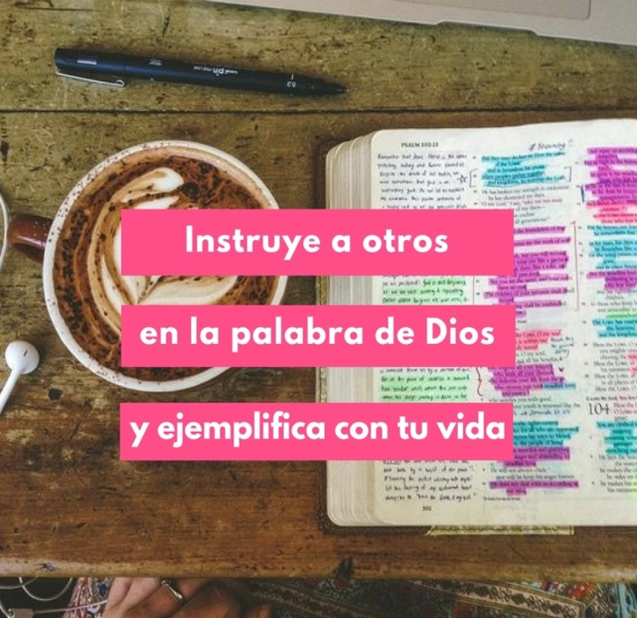
UNA HERENCIA FAVORABLE AL MINISTERIO
1
Hechos 16:1-5;
2 Timoteo 1:3-5.

Slide 5
Timoteo un joven discípulo. Hechos 16:1-15.
  El era “hijo de una mujer judía creyente, pero de padre griego” V.1.
  De él daban buen testimonio los hermanos, V.2.
  El se unió a Pablo y Silas en el trabajo misionero, V.3.
  El fue circundado por Pablo, una forma de acercarse a los judíos, V.3.
  El y Pablo informaron a las iglesias gentiles sobre las decisiones tomadas en el Concilio, V.4,5, Hechos 15. “Esto animó y fortaleció la fe las iglesias”.

Slide 6
  Timoteo un hijo en la fe de Pablo, 2 Timoteo 1:3-5.
    Pablo lo trataba como a hijo, y oraba por él, V.3.
    Pablo recuerda las lágrimas de Timoteo cuando se habían separado, V.4.
    Pablo reconoce la influencia piadosa de Eunice su madre y Loida su abuela, V. 5.

Slide 7
Aplicación: Los padres cristianos sabios guían a sus hijos a la verdad de Dios y los preparan para que enfrenten las influencias impías y las rechacen.

Slide 8

LA HOSPITALIDAD DE LIDIA
2
Hechos 16:10-15, 40.

Slide 9
En la conversión de Lidia se aprecia lo siguiente:
  La providencia de Dios, V. 10-12. Dios envía a Pablo a ministrar a Macedonia, él y equipo llegan a Filipos. “Dios lo tiene todo planeado”.
  La obra de Lidia, V.13. Ella era comerciante vendedora de púrpura, adoraba a Dios, y estaba atenta.
  La obra de Pablo, V.14. Pablo enseñaba a acerca de Jesús.
  La obra de Dios, V.14. El Señor abrió su corazón.

Slide 10
    En la conversión de Lidia se aprecia los siguientes resultados, V.15,40.
      Ella y su casa creyeron y fueron bautizados.
      Ella invitó a Pablo y a su equipo a quedarse en su casa.
      Ella tuvo un papel importante en el establecimiento de la Iglesia en Filipos, Filipenses 1:3.
      Ella recibió de nuevo a Pablo y Silas después de ser puestos en libertad, V.40.

Slide 11
Aplicación: La hospitalidad cristiana juega un papel importante en la propagación del Evangelio, da testimonio del amor y la compasión de Dios por los suyos.

Slide 12

UN MINISTERIO EN EQUIPO
3
Hechos 18:1-4, 18-26; Romanos 16:3.

Slide 13
Aquila y Priscila albergan a Pablo, Hechos 18:1-4.
  Aquila era judío y Priscila su esposa era una ciudadana romana de clase alta.
  Ellos llegan a Corinto porque el emperador Claudio expulso a los judíos de Roma. “Año 49 d.C.”
  Ellos se dedicaban a la fabricación de tiendas de campaña como Pablo.

Slide 14
  Aquila y Priscila apoyaron el ministerio de Pablo, Hechos 18:18-26.
    Ellos albergaron a Pablo por año y medio, 18: 18.
    Ellos acompañaron a Pablo cuando decidió regresar a Jerusalén, 18:19.
    Ellos se quedan a cargo de la obra en Éfeso cuando Pablo sale a Antioquia, 18:20-23.
    Ellos ayudan a Apolos, 18:24-26. 4) Ellos son mencionados por Pablo en Romanos 16:3. Leer este texto.

Slide 15
  Aplicación: La eficacia en el ministerio de equipo exige que todos los miembros del equipo usen los dones que han recibido de Dios.

Slide 16
DISCIPULADO Y MINISTERIO EN ACCION

Slide 17
La eficacia en el servicio a Dios tiene sus raíces en la fidelidad a nuestro llamado, cualquiera que este sea.
Saber dónde y cómo servir a Dios es clave para cumplir con su servicio a Dios.
Todos estamos llamados a ser siervos de Jesucristo.
Hay que orar para que todos cumplan el ministerio que Dios les ha dado en la Iglesia.

Slide 18


